Slide 1
Unityによるゲーム開発
16T2135D 長谷川慶武
16T2163K 森本俊平
16T2132K 野田優希

Slide 2
アプリ内容
ゲーム内容
３D対人シューティングアクション
概要
２つの画面を用いて２人で対戦を行う
プレイヤーはフィールド上の弾薬を取得しつつ
相手のLifeを０にすることを目的としてプレイする

Slide 3
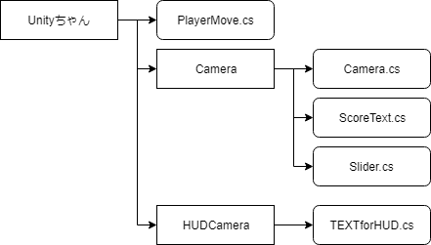
プログラム構成
その他はほぼゲームオブジェクトとスクリプト名は直結

Slide 4
利用したアセット
3D Scifi Kit Starter Kit
ProBuilder
Townhouses
Windridge City
Easy FPS
Controller Tester
Modern Weapon Pack
Sci-Fi Rifle
UnityChan

Slide 5
役割分担（長谷川の担当）
球を飛ばす（銃弾）の実装「SpGenerator.cs」
：カメラの正面ベクトルを取得し、その方向に球を飛ばす
球とプレイヤーの当たり判定の実装「HitPlayer.cs」
：球とプレイヤーにRigidBodyとcolliderをアサインして衝 突判定関数を用いて、当たった時にflagが立つ
球と床の当たり判定の実装「HitFloor.cs」
：球と床（Groundタグ）をcolliderで管理し、床に衝突し た球は一定時間で消滅する

Slide 6
弾薬箱の実装（また自動生成）「AmmoBoxGenerator.cs」
「AmmoBox.cs」「SpecialAmmoBox.cs」
：触れると自分の残弾数が増えて消える弾薬箱を２種類追 加。またフィールド上に同様の性質を持った弾薬箱をラ ンダムで一定時間ごとに自動生成する
スペシャルウエポンとの切り替えの実装「SpecialFlag.cs」
：ｘボタンを押すと通常武器と特殊武器を切り替えるflag を反転させる関数を作成した。Static変数で状態をアニ メーションに引き渡す
銃弾の残弾数とLife実装「ScoreText.cs」「TEXTforHUD.cs」
：残弾数の管理とともにLifeがゼロになったときにstatic変 数を用いて関連するスクリプトに通知する

Slide 7
銃撃音,死亡音声,BGMの実装「BGM.cs」
：プレイヤー全体に音声が流れるようにフィールド上一律 に音声が流れるようにした

Slide 8
役割分担（森本の担当）
フィールド作成
：インポートしたアセットのPrehabを設置し、Groundタグの追加。ほぼ左右対称に作成し、不公平でないように。
プレイヤーのテレポートの実装「WarpPoint.cs」
：プレイヤーが触れると、指定された場所に触れたプレイヤーが瞬間移動する。フィールドには6つのテレポーターがあり、フィールドの全体の素速い移動が可能。
移動台の設置「MoveStage.cs」
：上下に移動する台を設置して、高台へのアクセスが可能に。

Slide 9
役割分担（野田の担当）
プレイヤーの移動の実装「PlayerMove.cs」
：コントローラーからの入力で移動したりジャンプする
3人称カメラの実装「camera.cs」
：右スティックからの入力でカメラの角度を動かす
1人称カメラの実装「scope.cs」
：カメラを二つ用意しZLを押したときにカメラのアクティブ状態を入れ替える

Slide 10
武器の切り替え「SpecialFlag.cs」
：カメラ同様アクティブ状態を入れ替えて武器を切りか
える
照準の実装
：UIのImageを用い、三人称カメラと1人称カメラの
中央に照準を表示
三人称視点のときに、CanvasのPlane Distanceを10
に設定し照準が奥に見えるように設定
マズルフラッシュの実装「SpGenerator」
：弾と同時に同じ位置からマズルフラッシュのエフェク
トを生成

Slide 11
勝敗決着後の操作不可
：どちらかのプレイヤーが死亡した時に、移動、カメラ
操作、弾を撃つスクリプトを無効化
マップ外に出た弾の消去
：y<-10の位置にある弾をDestroyで消去
マップ外への移動不可
：マップをコライダーで囲い見えない壁を作った

Slide 12
HPゲージの実装
：UIのスライダーを使い、BackGroundを赤、Fill Area
を緑にしHPゲージを再現
弾が一発当たるごとに2割減少させるように設定

Slide 13
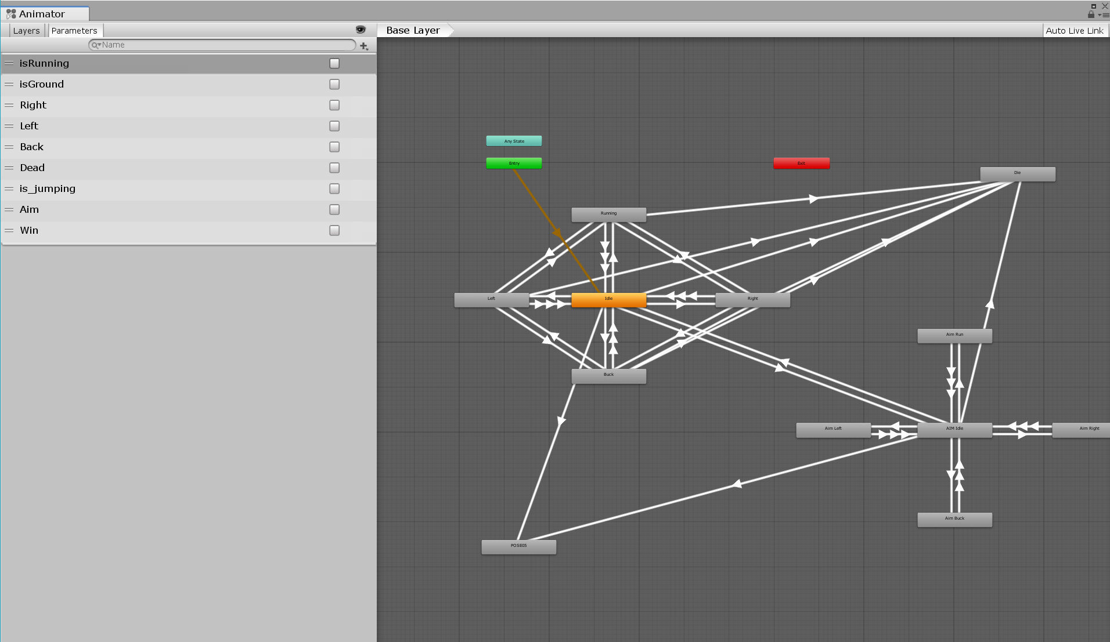
アニメーション

Slide 14
アプリのアピールポイント
同じパソコンで対戦ができるようにした
弾薬がなくなることを想定し、ランダムに弾薬箱が降ってくる
スペシャルウエポンを実装したことでゲームに戦略が生まれる
フィールドの高台、移動台の実装によって、平面での戦いのみならず、フィールドを縦に使った戦略的な戦いが可能。
テレポーターによって、フィールド全体を使った機動力のある戦いが可能。
動かしているときにできるだけ違和感がないようアニメーションを設定した

Slide 15
工夫した点・苦労した点
球を飛ばすときに、プレイヤーの正面に飛ばすと照準が合わせられなくて困った
→プレイヤーの位置を若干左にずらして球を飛ばすベクトル をカメラから取得するようにした
Hit判定の表示で、１P、２Pに同じHit表示をしたいがHitFlagを片方で修正すると片方に反映されない
→回数保存用の変数を表示し、正しく規定回数表示されてか ら書き換わるようにした

Slide 16
工夫した点・苦労した点
フィールド作成時
異なるアセットを組み合わせて作るためそれぞれの大きさや位置のずれをいちいち確認しながら作るのに苦労した。
オブジェクトやPrehabを設置したとき、上からは見えるが、下からは透明で衝突判定ができないことに困った。
→同じものを反対にして設置することで解決。
より戦略的に戦いが楽しめるように、市販のゲームを参考にしたりしながら、フィールドを作成した。

Slide 17
工夫した点・苦労した点
武器をプレイヤーに持たせても移動するときに違和感がある
→プレイヤーの左手の子オブジェクトとして配置することで
解決
照準を中央に置くとプレイヤーと被って見にくい
→カメラとカメラの回転の中心を右にずらすことで解決

